Slide 1
Ljudska prava i prava djece
Ustroj Hrvatske i građanska prava

Slide 2

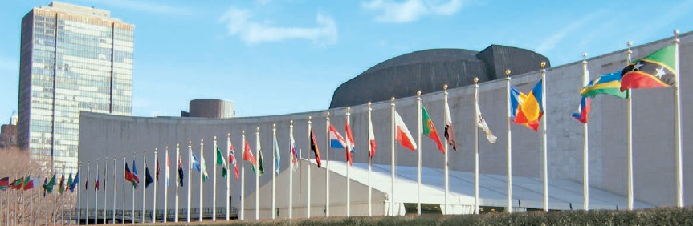
Ujedinjeni narodi (UN)
Međunarodna organizacija osnovana nakon Drugog svjetskog rata radi očuvanja svjetskog mira i sigurnosti te rješavanja gospodarskih, društvenih i političkih problema međunarodnom suradnjom.
24. listopada Dan UN-a
Notes:
https://enciklopedija.hr/natuknica.aspx?ID=63043
https://www.youtube.com/watch?v=FzU5wP5kYOg&t=33s Nastanak UN-a - Tv kalendar 24.listopad
https://www.youtube.com/watch?v=WYfyw8_m9O0&t=16s Školski sat: Ujedinjeni narodi

Slide 3
Ujedinjeni narodi
Jedna od najvažnijih zadaća UN-a je promicanje poštovanja ljudskih prava, temeljnih prava svih ljudi u svijetu.
Notes:
https://www.youtube.com/watch?v=KDXhEAPzNh0 Ljudska prava
http://www.mvep.hr/hr/vanjska-politika/multilateralni-odnosi0/multi-org-inicijative/ujedinjeni-narodi/o-un/

Slide 4
Opća deklaracija o ljudskim pravima
Opća skupština UN-a 1948. godine
pravo na život i osobnu sigurnost
pravo na slobodu od ropstva
pravo da se prema osobama ne postupa na okrutan i ponižavajući način
jednakost pred zakonom
slobodno izražavanje svojeg mišljenja
slobodno kretanje
pravo na slobodan izbor vjerske pripadnosti
pravo na obrazovanje, kulturu, pravedne uvjete rada i slobodno vrijeme
Notes:
https://narodne-novine.nn.hr/clanci/medunarodni/2009_11_12_143.html
https://www.youtube.com/watch?v=nUwytdfDcAU 'Opća deklaracija o pravima čovjeka' (UN) 10. 12. 1948. - TV kalendar 10. 12. 2014.
https://www.youtube.com/watch?v=X3piAWaxfi0 Povijest četvrtkom - Opća deklaracija o ljudskim pravima (1/2)
https://www.youtube.com/watch?v=npwGRrV0mlI Povijest četvrtkom - Opća deklaracija o ljudskim pravima (2/2)

Slide 5
Konvencija o pravima djeteta
Opća skupština UN-a 1989. godine
utvrđena prava svih osoba mlađih od 18 godina na obrazovanje, zdravstvenu skrb, prehranu, smještaj, igru, poštovanje njihova mišljenja, zaštitu od iskorištavanja i nasilja i drugo.
Notes:
https://www.youtube.com/watch?v=eWhiKXYy7Rc Za svako dijete - UNICEF
https://www.youtube.com/watch?v=eNPDMlr82uk Prava djece

Slide 6
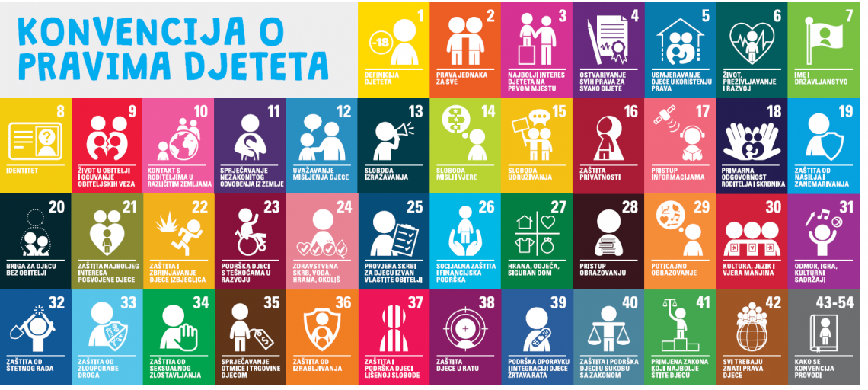

Slide 7


Slide 8
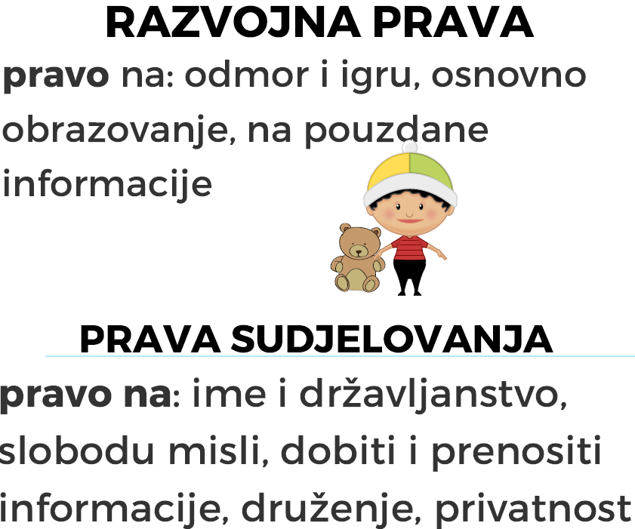

Slide 9
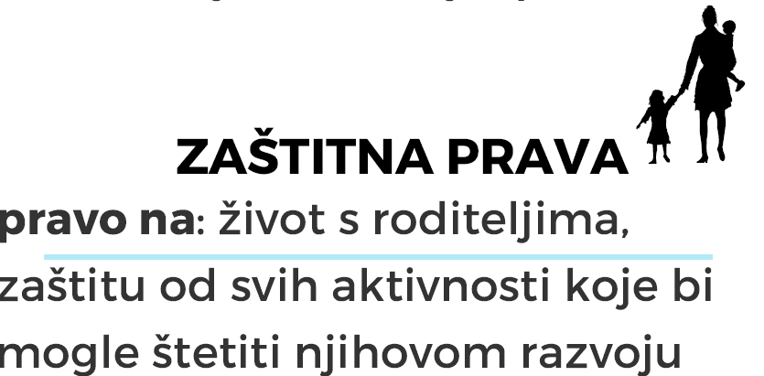

Slide 10

UNICEF
stalno tijelo UN-a posvećeno poboljšanju položaja i uvjeta življenja djece u svijetu
Notes:
https://www.youtube.com/watch?v=eWhiKXYy7Rc Za svako dijete - UNICEF
https://www.youtube.com/watch?v=eNPDMlr82uk Prava djece

Slide 11
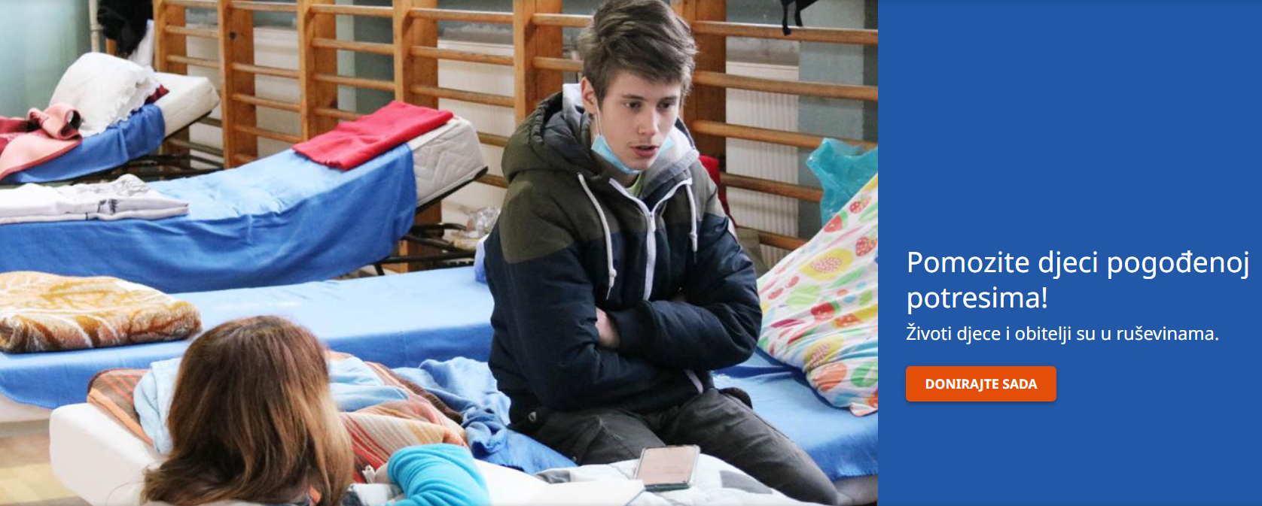
UNICEF
sprečavanje širenja i liječenje dječjih bolesti
isporuke hrane u područja zahvaćena nepogodama i ratom
izgradnja vrtića i škola
obrazovanje učitelja

Slide 12

Pravobranitelj (ili pravobraniteljica) za prava djece
štiti, prati te promiče prava i interese djece
Europska konvencija o ostvarivanju dječjih prava

Slide 13
Ponavljanje
Koja je najvažnija zadaća Ujedinjenih naroda?
Koja su temeljna ljudska prava utvrđena Općom deklaracijom o ljudskim pravima?
Što je utvrđeno Konvencijom o pravima djeteta?
Kako se zove stalno tijelo UN-a posvećeno poboljšanju položaja i uvjeta življenja djece u svijetu?
Kako se zove nadzorno tijelo Republike Hrvatske sa zadaćom da štiti, prati te promiče prava i interese djece?

Slide 14

Hvala na pažnji!

